Slide 1
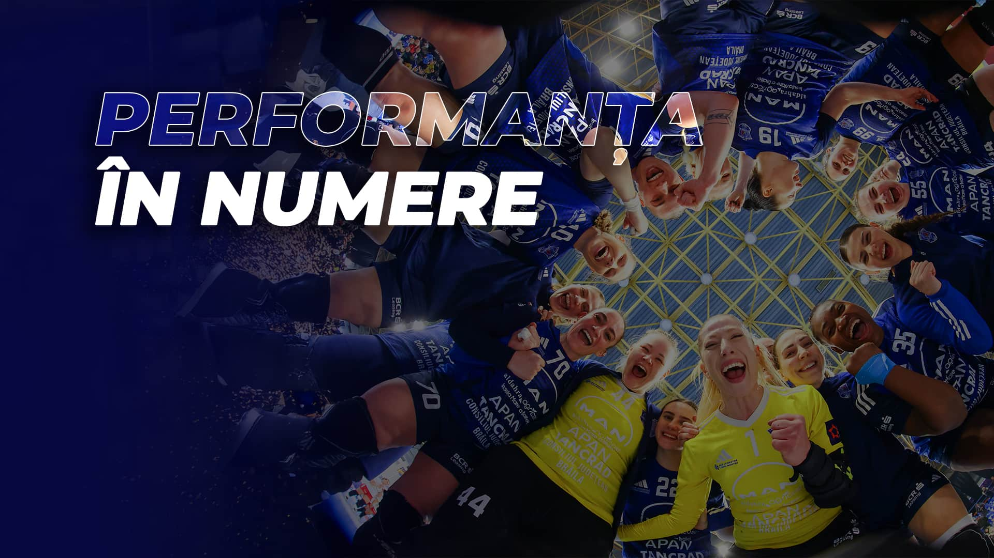
7
7
JUCĂTOARE
FORMATE LA CLUB
ANTRENAMENTE PE
SĂPTĂMÂNĂ
9
27ANI
JUCĂTOARE CONVOCATE
LA LOTURILE NAȚIONALE
MEDIA DE VÂRSTĂ
A LOTULUI

